Slide 1




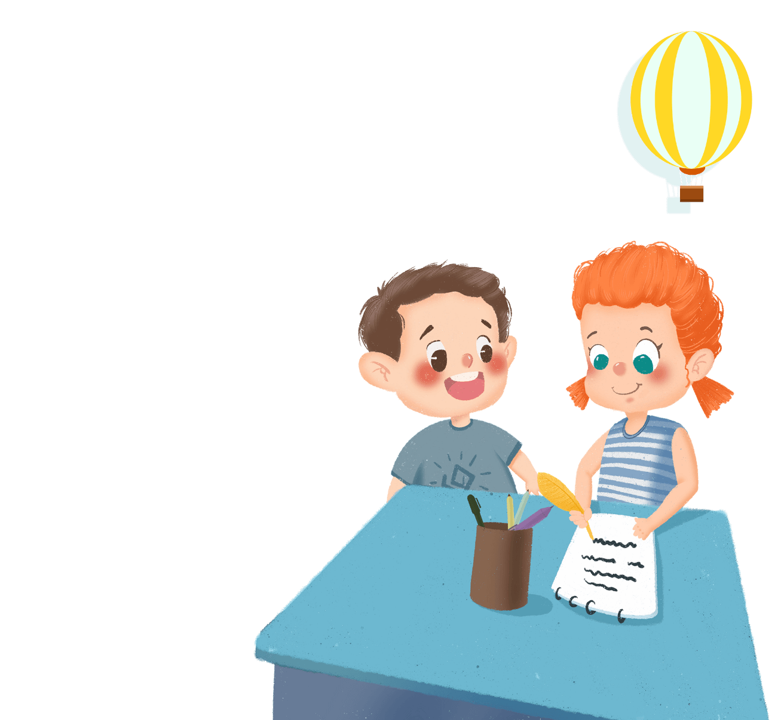


和谐班级=我的家
班级凝聚力
班级凝聚力
熊猫学校主题班会
汇报人：优页PPT 汇报时间：20XX.X.XX

Slide 2


目
录
01
团结就是力量
02
班级凝聚力
03
积极参加集体活动
04
和睦友好相处
05
倡议书

Slide 3
<01>
团结就是力量

Slide 4
团结的故事
某国一位女士来到中国一所小学，找了五位小朋友，要求他们配合做一件事情。这位女士拿出一只瓶子，里面有五个小球，每个小球有一根线牵着。女士对五位小朋友说：“你们每人拽住一只小球，在7秒钟内必须全部从瓶中拽出，否则就会被瓶中的水淹死。记住，瓶口只容得下一只小球，谁的小球出得慢，谁就有被淹死的危险。”
五个小朋友中最大的一位想了想，然后和其他四个小朋友耳语了几句，之后示意女士可以下令了。女士说：“开始!”只见年龄最小的小朋友最先将小球拽出，第二、三、四个小球随后出来，最后拽出来的是那位年龄最大的小朋友。7秒钟内5只小球全部拽出。

Slide 5
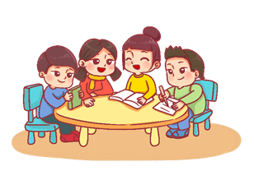
团结的故事
我们每一个人都是一滴小水滴，来自四面八方。感谢“缘分”让我们汇集到同一条“河流”里。在这条美丽的河流中，我们要齐心协力让这条河流长流不息，闪亮动人。
这位女士被眼前中国小朋友的举动惊呆了，接着便流出感动的泪水。她说：“这个试验我在其他国家做过好几次了，那些小朋友都争着往外拽，结果挤在瓶口谁也出不来，全淹死在里面了。中国的小朋友了不起!”
团结是一个重要的精神，一个人要想成功，除了自身要有较高的素质，还必须要有能够同别人合作的精神。

Slide 6
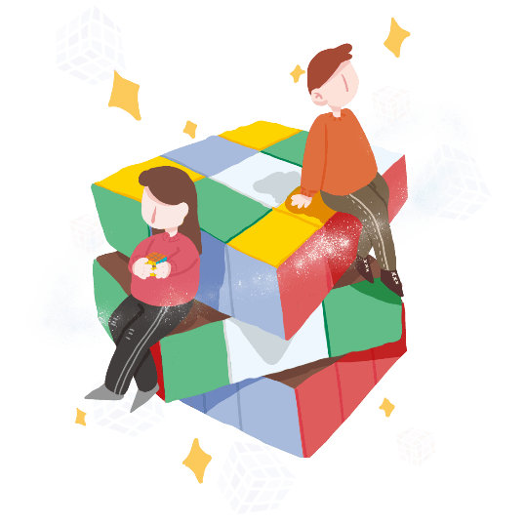
短板理论
一个水桶无论有多高，它盛水的高度取决于其中最低的那块木板。
那么问题来了:我们班最短的“木板”是谁?
当然，我们是一个集体，缺了任何一块“木板”，那还能说是个“木桶”吗?
没错，这就是大家都知道的著名的“短板理论”

Slide 7
<02>
班级凝聚力

Slide 8
班级凝聚力
一滴 小水珠从开没有离开过大海的怀抱，他对外边的世界非常的好奇。有一次偶然的机会，他被抛到高处，他刚被抛到高处的时候有些害怕但是渐渐的他被眼前的情景吸引住了。亮丽的阳光，!绚丽的彩虹，湛蓝的大海，她陶醉了没想到空中的景色这麼美。
小水珠在微风的吹拂下飘啊飘啊，忘却了一切。这时传来了海妈妈焦急的声音:“小水珠快回来， 太阳会把你晒干的!”小水珠满不在乎的回答:“妈妈我再玩会儿，这太......”可还没等她说完，一束强烈的阳光照过来，小水珠瞬间消失的无影无踪。
小水珠的故事
小水珠的故事

Slide 9
问题
为什么小水珠离开大海的怀抱后，会消失的无影无踪?
如果小水珠不想消失，该怎么办?
花离开了滋润它成长的大树就会调谢，人离开了班级就失去了智慧和力量的源泉，就不能成长、进步。
问答
所以个人不能离开集体。如果一个班级好比是一座百花园，
那么每一个同学就是其中一朵花。

Slide 10
良好的班集体对于培养学生远大理想，爱国情感，增强自我教育和发展个性的心理品质是有极其重要意义。
班级凝聚力的积极作用
它是一种吸引力、向心力、亲和力，更是一种推进班风建设的动力，它从多个侧面和层面展示着一个班级的生机。
众所周知，班级凝聚力对班级学习风气影响最为强烈，一个班级如果具有很强的凝聚力，在学习上就很容易形成奋发向上、互帮互学的良好氛围，对学生的学习起到很大的促进作用
一个班级，是不能没有凝聚力的。如果像一盘散沙，这个班级也就没有了它本身的意义。
也就是说，班级需要凝聚力。同学们互相帮助，这是一种凝聚力的体现。

Slide 11
如何理解班级是我们共同的家
班级是我们每位同学共同学习和生活的地方。
每位同学都是班集体的成员，我们的成长离不开班级组织
有的人班班级比喻为一个大熔炉，班里的同学则像一块块的煤炭。大家想得到温暖，就必须把自己点燃，放进去煤炭越多，烧得越旺。那么我们的班集体就越温暖。
我们要记住，温暖的班集体不是别人给予的，也不会从天上掉下来。他需要全班同学的团结和努力。才有精彩的今天和更平美好的明天。

Slide 12
我们怎么爱我们的班集体？
不要一提纪律就只想到罚站、停课，只想到对老师的愤恨，甚至认为纪律=整人，纪律=惩罚。
纪律是自由的保证
严格的作息保证了你多少学习时间，科学的生活方式使你的身体强健，全面的防范使你消除了多少安全隐患。
纪律是学习的保证
遵规守纪会给你带来很多的好处，你必须感激纪律，感激惩罚。
纪律也是安全的保证

Slide 13
<03>
积极参加
集体活动

Slide 14
积极参加集体活动
你们还记得学校举行过的活动有哪些吗?
貌似除了校运会和元旦表演就什么都没有了吧。
其实我们是可以向学校申 请--些体育 比赛活动，列如:
篮球、排球、乒乓球、羽毛球、足球、拔河、游泳比赛等
还可以申请成立社团，如:书法社、街舞社、吉他社、漫画社、武术社等
我们还可以自行举行一些活动，如节日活动:圣诞节，愚人节，万圣节，中秋节，鬼节，泼水节，儿童节和情人节
还有团队游戏、辩论会等，如果你喜欢劳动，那么我们就一起举行“大扫除”活动吧!

Slide 15


参加集体活动的作用
在活动中，可不断发现人才，培养人才 在活动中，可以不断实现班级的奋斗目标。
心对学生身心健康发展、班级建设的起积极作用
有利于学生的个人成长 有利于发展、完善学生的个性
有利于班级良好的人际关系的建立 有利于班集体的形成
所以要积极参与班级活动
力所能及的，积极完成 力所难及的，尽力完成
学习活动中认真学习，不拉低班级平均分
体育活动中，积极参与，为班级争光 文艺活动中，激情满怀，为班级添彩
要敢为人先，带动班集体积极向上 懂互相帮助，形成团结友爱的班风

Slide 16
你对同学知多少？
优 点 大 轰 炸
随机请第一组一位同学，然后每一组依次随机抽取另一名同学，看他对这名同学有多少的了解（名字、爱好、优点等），每答对一个同学增加1分（答不出，指定同学做自我介绍，该组加1分）。随机请第二组一位同学，重复上述过程。
随机在同学中选几名同学，然后被选出来的同学把自己的同桌或其他同学的优点、曾经对自己的帮助等等的好说出来，进行优点大轰炸，并表达自己对TA的感谢之情。

Slide 17
<04>
和睦友好相处

Slide 18
歧视同学甚至戏弄同学的
上课听不懂，干脆不听了，讲话、看课外书或睡觉的
做作业时碰到难题，不经思考就马上问同学，或干脆抄别人的
同学有不懂的问题请教你，不予理睬或干脆把作业本给别人吵的
从不记的父母和老师给自己的爱，一旦师长疏忽，似乎全世界最可怜的人就是自己
和睦友好相处
考砸了，就灰心丧气，不敢正视问题的
明明是自己不努力，却总是找老师和父母的原因，就是不可虚心接受批评
总觉得自己不如别人，不思进取
浪费宝贵时间，来到学校只想着谈天讲笑话
值日只负责自己任务，没想过帮助别人分担些

Slide 19





  没有找准自己位置，认为自己是个人才，歧视其他同学
  认为自己资格老，在背后随便对老师指指点点，觉得老师还不如自己
  没有集体观念，从来没想过为班集体做点事情，做点贡献
  劳动期间自己溜掉，偷懒
  考试期间就想着抄袭，搞点答案
  无视班级纪律，想迟到就迟到
要改正

Slide 20
1.学会尊重
2.乐于助人
3.宽容大度
“敬人者，人敬之”
帮助别人战胜困难，你就会赢得更多的朋友
不为区区小事斤斤计较。宽以待人，严于律己。
4.主动真诚
5.求同存异
6.换位思考
主动接近同学，广交善友，真诚、平等待人。
正确对待认识差异，磨合同学关系。
当争论时，不妨反过来问下自己，到底自己对不对。站在对方的角度去考虑问题，争吵可能就不会继续。
同学间和谐相处

Slide 21
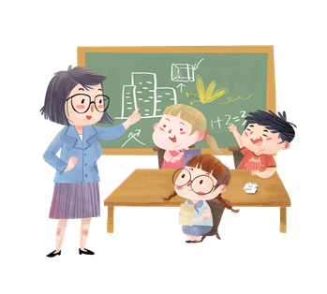
1.热爱老师。主动有礼貌跟老师打招呼。
2.尊重老师，上课认真听讲。
3.虚心请教老师，做勤学好问的学生。
4.要真诚、虚心的接受老师的批评和教育。
5.老是遇到困难尽自己的去帮忙。
6.做让老师高兴地事。做守纪律，爱劳动、勤学习的好学生。小
师生间的和睦相处

Slide 22
<05>
倡议书

Slide 23
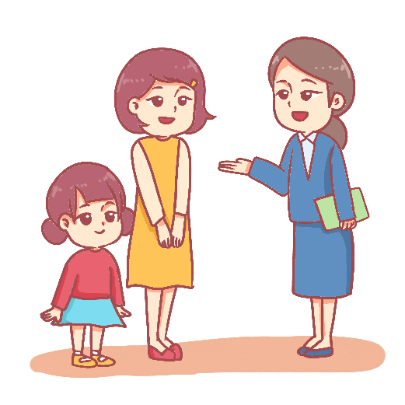
首先要消除歧视，学会互助、合作，共同进步，打好团结的基础；
倡 议 书
1
承认差异，看到别人的长处，认识到自己的缺点，客观评价自己；
2
相信“我们能行”，并努力争取达到“我们能行"；
3
强调全面发展，并且敢于创造，善于创造。
4

Slide 24

倡议书
三比 三不比
八句话
相信自己行，才会我能行； 别人说我行，努力才能行； 你在这点行，我在那点行； 今天若不行，明天争取行； 能正视不行，也是我能行； 不但自己行，帮助别人行； 相互支持行，合作大家行；争取全面行，创造才最行。
不比聪明 比刻苦
不比基础 比进步
不比阔气 比志气

Slide 25



如何增强团队凝聚力？
在一个团队时，每一个人的参与都是团队成功不可分割的一部分。
我们要正确地看待别人，不能瞧不起别人。
要多宽容别人，世界上没有十全十美的人，每个人都会有缺点。
讲求团结，珍惜友谊。俗话说地好：“天下没有不散的宴席。”没份友谊都来之不易，我们更要好好的珍惜这一段快乐的时光。
关心人，团结人。每个人都有脆弱的时候，那时候也是最需要别人关心的时候。
乐于助人。别人有困难的时候，我们要及时伸出援助之手。
尊重人，信任人，讲究友爱，不侮辱人，不讥笑人，不戏弄人，不揭人短，不给别人起外号。

Slide 26

也许我们每个人不是最优秀的，但我们在一起就能组成一个最优秀的集体——友爱产生动力，和谐铸就辉煌，团结就是力量！
班级就像一个大家庭，同学们如兄弟姐妹般互相关心着、帮助着，互相鼓舞着、照顾着，一起长大了，成熟了，便离开这个家庭，走向了社会。
——著名教育改革家魏书生

Slide 27
和谐班级=我的家
班级凝聚力
班级凝聚力
感谢观看和欣赏
汇报人：优页PPT 汇报时间：20XX.X.XX

